Slide 1
11. 이벤트와 이벤트 핸들러
Key Board Event
→KeyChar, KeyCode
Mouse Event
Key Down Event, Paint Event
주민번호 처리, 좌석 예매 시스템
컴퓨터 공학부

Slide 2
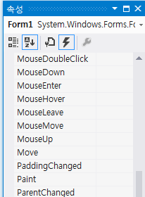
이벤트 종류
Click, Drag, Enter
KeyDown, Keyup, KeyPress
MouseClick, MouseDoubleClick,
MouseDown, MouseUp
Paint
TextChange
컴퓨터 공학부

Slide 3
Form 클래스 - 이벤트와 이벤트 처리기 연결하기
이벤트란 ?
  사용자가 마우스 버튼을 클릭하거나 컨트롤의 상태가 변경되면
  (글자입력이나 마우스 클릭 등) 이벤트가 발생
이벤트 - 어떤 사건(키보드 클릭, 버튼 클릭, 마우스 클릭…)
이벤트 처리기 – 이벤트가 발생했을 때 해야 할 일을 처리하는 기능
이벤트와 이벤트 처리기 연결하기(이벤트 핸들러)
  정의되어 있는 이벤트에 이벤트 처리기만 연결시켜주면 끝
컴퓨터 공학부

Slide 4
키보드 이벤트 처리하기
사용자가 키 보드 누르면
KeyDown, KeyPress, KeyUp 과 같은 세 가지 이벤트가 차례로 발생됨.
KeyDown : 키를 처음 눌렀을 때 발생
KeyPress : 키가 완전히 눌러 졌을 때(눌렀다 놓으면) 발생
KeyUp : 키를 눌렀다 떼었을 때 발생
KeyPrss 는 간단한 텍스트를 입력 받을 때 사용
  키 문자에 대한 정보를 사용할 수 있음.
KeyDown 과 KeyUp 은 탐색기능이나 기능키를 처리하는데 적합
  Kesy의 열거형 정보를 사용할 수 있음.
컴퓨터 공학부

Slide 5
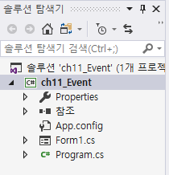
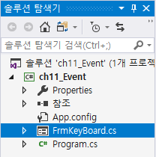
Form 클래스 – Key Board 이벤트와 이벤트 처리기
ch11_Event
프로젝트 생성후
Form1.cs 를
FrmKeyBoard.cs 로
이름 변경 후
컴퓨터 공학부

Slide 6
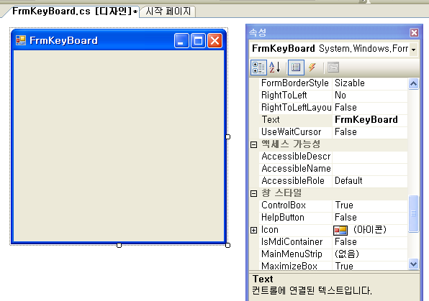
Form 클래스 – Key Board 이벤트와 이벤트 처리기
폼 선택 후
속성창에서
Text : FrmKeyBoard 로 수정
컴퓨터 공학부

Slide 7
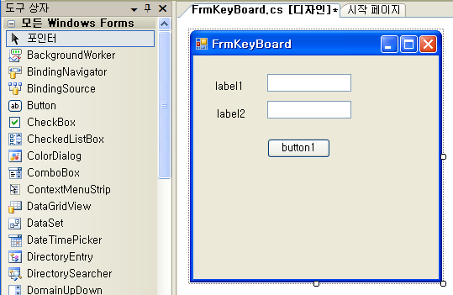
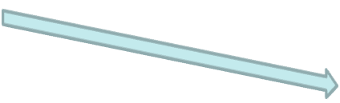
Form 클래스 – Key Board 이벤트와 이벤트 처리기
Label 2개, TextBox 2개,
Button 1개 드래그 하여
폼 디자인
컴퓨터 공학부

Slide 8
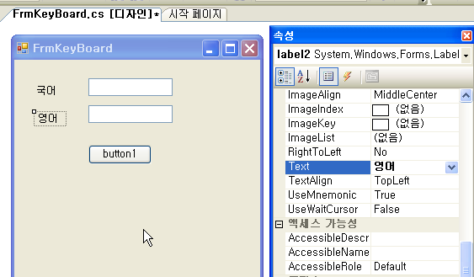
Form 클래스 – Key Board 이벤트와 이벤트 처리기
첫 번째 Label 선택 후
속성창에서 Text 를 국어로
두 번째 Label 선택 후
속성창에서 Text 를 영어로
수정
컴퓨터 공학부

Slide 9
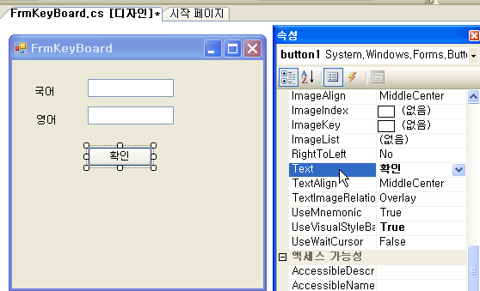
Form 클래스 - 이벤트와 이벤트 처리기 연결하기
Button 선택 후
속성창에서 Text 를 확인으로
수정
컴퓨터 공학부

Slide 10

Form 클래스 - 이벤트와 이벤트 처리기 연결하기
윈도우 폼 이벤트는 : 델리게이트를 기반으로 실행
이벤트 핸들러 : 이벤트 처리 함수를 등록하는데 사용
EventArgs 클래스
발생된 이벤트에 대한 데이터 포함
Click 이벤트 핸들러 추가 – 이벤트와 이벤트 핸들러 연결
This.button1.Click += new System.EventHandler(this.button_Click);
컴퓨터 공학부

Slide 11
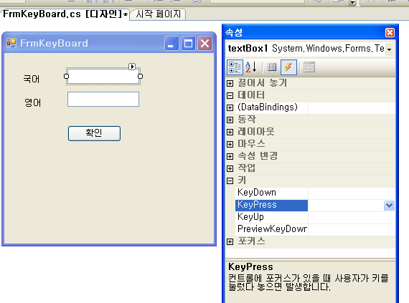
KeyPress 이벤트와 이벤트 처리기
미리 각각의 이벤트가
준비되어 있음
국어의 TextBox 선택 후
속성창에서 이벤트 버튼
선택 후 KeyPress 이벤트
선택하면 설명보임
(키보드의 특정 키 값을
잡아 내고 싶을 때 사용 함)
더블클릭
컴퓨터 공학부

Slide 12
KeyPress 이벤트와 이벤트 처리기
KeyPress : 키를 눌렀다 놓을 때 발생
KeyDown : 키를 처음 눌렀을 때 발생
KeyUp : 키를 놓았을 때 발생
컴퓨터 공학부

Slide 13
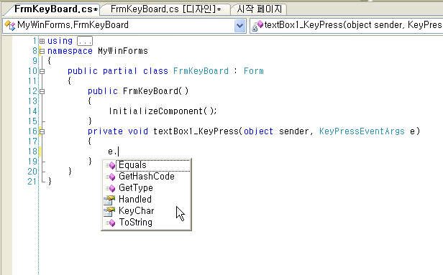
KeyPress 이벤트와 이벤트 처리기
KeyPrsss가 이벤트 이름
이벤트
핸들러
????EventArgs e)
앞에 이벤트 이름이 있을 때
e. 점 찍으면 사용할 수
있는 아이템이 보여짐
메소드
속성
KeyPrsss가 이벤트 발생할 시
사용 가능한 메소드 및 속성이 보임
컴퓨터 공학부

Slide 14
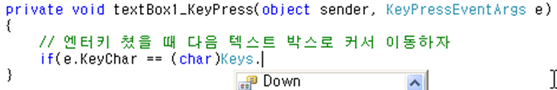
윈도우 폼의 처리 과정
object sender
: 어디서 메시지를 보냈는지를 표시
: Form, Control (button, textbox)등 – 이벤트가 발생한 객체
EventArgs e
: 이벤트가 발생할 때 전달해 줄 관련된 정보를 저장
: 이벤트에 따라서 eventArgs 가 변함
: 좌측 버튼인지 우측 버튼인지 알고 싶을 때 e 내용을 참조함
: e. 하면 보임.
: 이벤트에 따라 EventArgs 앞에 이벤트(KeyPress)가 붙음
컴퓨터 공학부

Slide 15
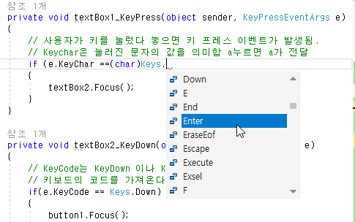

KeyPress 이벤트와 이벤트 처리기
열거형으로 정리됨
키보드의 모든 자판
등록되어 있음
컴퓨터 공학부

Slide 16
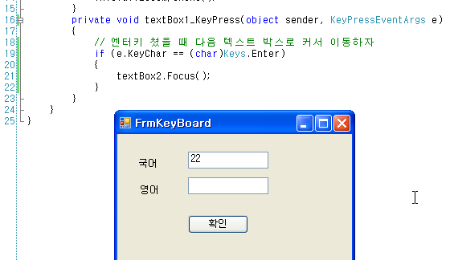
KeyPress 이벤트와 이벤트 처리기
네모 안 소스 입력 후 실행하여 국어 점수 입력 후 ENTER 키
컴퓨터 공학부

Slide 17
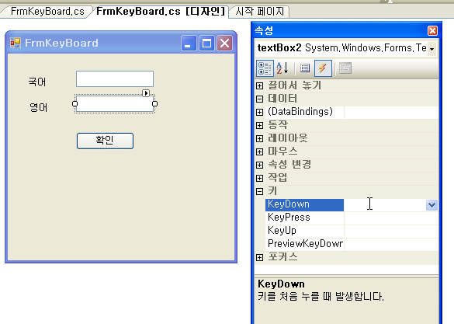
KeyDown 이벤트와 이벤트 처리기
더블클릭
영어의 TextBox 선택 후
속성창에서 이벤트 버튼
선택 후 KeyDown 이벤트
선택하면 설명보임
컴퓨터 공학부

Slide 18
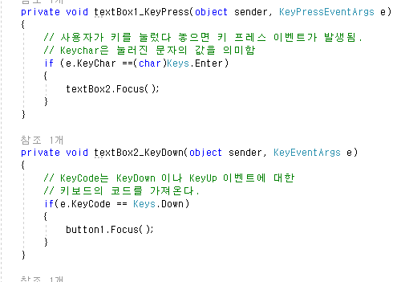
KeyDown 이벤트와 이벤트 처리기
네모 안 소스 입력 후 실행
아래 화살표 사용
컴퓨터 공학부

Slide 19


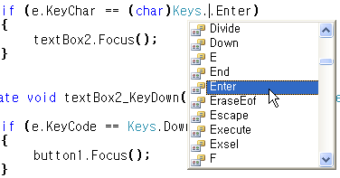
KeyChar과 KeyCode 차이점
a 누르면 a,
shift+ a는 A 전달
Key Up, KeyDown 에
대한 정보 획득
Keys. 점 찍어보면 키보드의
모든 키가 등록되어 있다.
컴퓨터 공학부

Slide 20
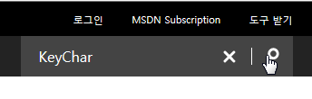
MSDN 이용하기
네이버에서 MSDN 검색어 입력
MSDN 코리아 이동 후 우측 상단
검색창에 키워드 넣고 검색
컴퓨터 공학부

Slide 21
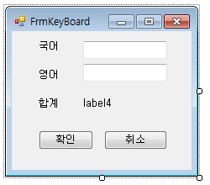
과제 → FrmKeyBoad.cs 에서
Label → 2개, 버튼 하나 추가
추가 후 Text 값 합계로 지정
컴퓨터 공학부

Slide 22
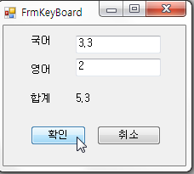
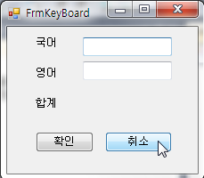
FrmKeyBoad.cs 에서
1. 확인 버튼 클릭하면
합계 점수가 나오고
취소 버튼 클릭(Click) 하면
2. 국어, 영어, 합계 점수가 없어지고
3. 국어 점수에 포커스 이동시킬 것
컴퓨터 공학부

Slide 23
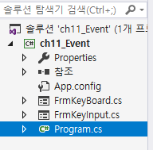
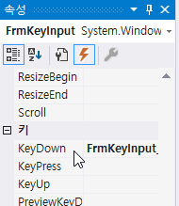
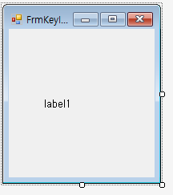
FrmKeyInput.cs 눌러진 키 확인 하는 방법
이벤트 선택 후
FrmKeyInput.cs
파일 추가 후
더블클릭
label 드래그
컴퓨터 공학부
Notes:
label1.Text += e.KeyCode;

Slide 24
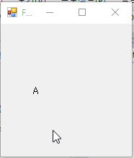
FrmKeyInput.cs 눌러진 키 확인 하는 방법
private void FrmKeyInput_KeyDown(object sender, KeyEventArgs e)
{
label1.Text = Convert.ToString(e.KeyCode);
// KeyCode는 int 형의 숫자임-그러므로 형 변환이 필요
// 소스 추가 후 실행 시작 객체 지정 후 실행
}
키 누르면 나타남
Alt키는 Menu 로 나타남
숫자 키도 눌러 볼 것
컴퓨터 공학부
Notes:
label1.Text += e.KeyCode;

Slide 25
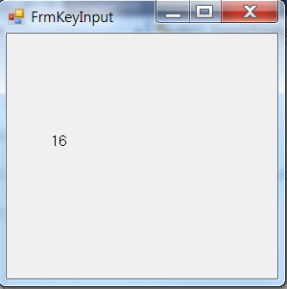
FrmKeyInput.cs 눌러진 키 확인 하는 방법
private void FrmKeyInput_KeyDown(object sender, KeyEventArgs e)
{
// label1.Text = Convert.ToString(e.KeyCode);
// KeyCode는 int 형의 숫자임-그러므로 형 변환이 필요
// 소스 추가 후 실행 시작 객체 지정 후 실행
int a = Convert.ToInt16(e.KeyCode);
label1.Text = Convert.ToString(a);
}
주석 처리 후
네모 안 소스 추가 후 실행
A를 누르면 65 가 출력 됨
컴퓨터 공학부
Notes:
label1.Text += e.KeyCode;

Slide 26
FrmKeyInput.cs 눌러진 키 확인 하는 방법
컴퓨터 공학부
Notes:
label1.Text += e.KeyCode;

Slide 27
수학 좌표계와 컴퓨터 좌표계
Y
0,0
X
수학 좌표계
컴퓨터 좌표계
X
0,0
Y
컴퓨터 공학부

Slide 28
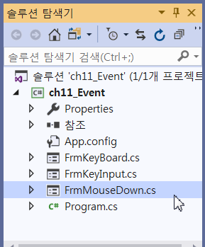
마우스 관련 이벤트와 이벤트 처리기 FrmMouseDown.cs
현재 프로젝트에서
우.마 후 추가 –
Windows Form 선택
이름 : FrmMouseDown.cs 후
추가 버튼
컴퓨터 공학부

Slide 29
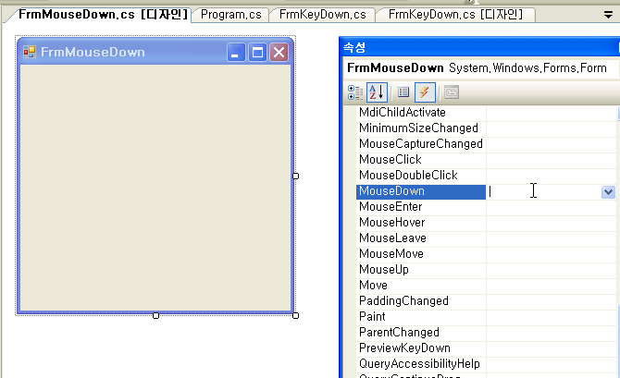
마우스 관련 이벤트와 이벤트 처리기 FrmMouseDown.cs
Windows Form 선택 후
속성창에서 이벤트(번개)
클릭 후 MouseDown 이벤트
더블 클릭
더블 클릭 후
MouseDown 이벤트
마우스 포인터가 폼이나 컴트롤 위에
있을 때 마우스 버튼을 누르면 발생
컴퓨터 공학부

Slide 30
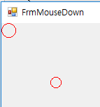
FrmMouseDown.cs 에서
private void FrmMouseDown_MouseDown(object sender, MouseEventArgs e)
{
// e.Button : 눌러진 마우스 버튼 값
// MouseButton : 마우스 중에서 어떤 마우스 버튼 눌렀는지
if (e.Button == MouseButtons.Right)
{
// 그래픽 객체 생성
Graphics g = CreateGraphics();
//원 그리기
g.DrawEllipse(Pens.Red, 0,0 ,20, 20);
g.DrawEllipse(Pens.Red, e.X, e.Y, 15, 15);
g.Dispose(); //할당된 메모리가 더 이상 사용되지
} // 않을 때 가비지 수집기를 통해 정리(해제) 함
}
마우스 우측 버튼
클릭했을 때 발생
네모 안 소스 입력
컴퓨터 공학부

Slide 31
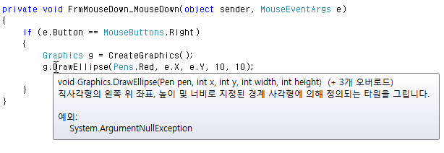
마우스 관련 이벤트와 이벤트 처리기 FrmMouseDown.cs
10
e.X , e.Y
는 우측 마우스 클릭한 지점
int X, int Y
10
컴퓨터 공학부

Slide 32
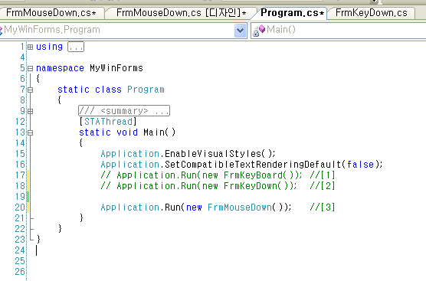
마우스 관련 이벤트와 이벤트 처리기 FrmMouseDown.cs
Program.cs에서
FrmKeyDown 주석 처리 후
FrmMouseDown 추가 후 실행
컴퓨터 공학부

Slide 33
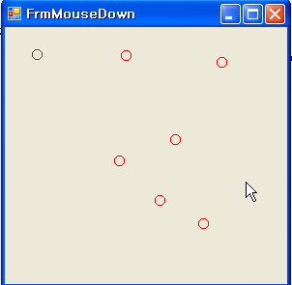
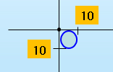
마우스 관련 이벤트와 이벤트 처리기 FrmMouseDown.cs
g.DrawEllipse(Pens.Red, e.X, e.Y, 10, 10);
우측 마우스가 클릭 되는 곳에 (e.X, e.Y)
10픽셀크기의 width=10, height=10 인
빨간 원 (Pens.Red)그린다.
e.X , e.Y 는
우측 마우스 클릭한 지점
int X, int Y
컴퓨터 공학부

Slide 34
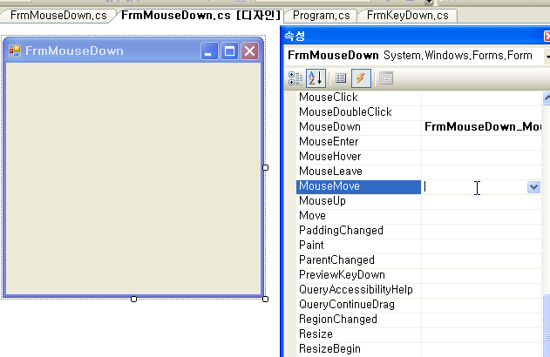
마우스 관련 이벤트와 이벤트 처리기 FrmMouseDown.cs
Windows Form 선택 후
속성창에서 이벤트(번개)
클릭 후 MouseMove 이벤트
더블 클릭
더블 클릭
MouseMove 이벤트
마우스 포인터가 새로운 영역으로 이동할 때 발생
컴퓨터 공학부

Slide 35
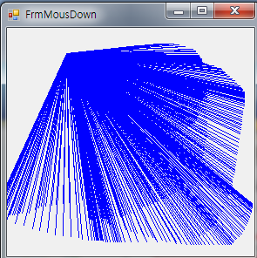
마우스 관련 이벤트와 이벤트 처리기 FrmMouseDown.cs
g.DrawEllipse(Pens.Red, e.X, e.Y, 10, 10);
g.Dispose();
}
p.X = e.X; p.Y = e.Y; // 클릭한 곳의 좌표를 기억
}
private Point p; // Point 객체 p 생성
private void FrmMouseDown_MouseMove(object sender, MouseEventArgs e)
{
if(e.Button==MouseButtons.Left) // 윈쪽 마우스 버튼 눌렀을 때 처리
{
Graphics g = this.CreateGraphics();
// 클릭한 곳의 좌표에서 드래그 한 곳 까지 직선 그림
g.DrawLine(Pens.Blue, p.X, p.Y, e.X, e.Y);
g.Dispose(); // 모든 리소스 해제
}
}
}
}
3 곳 네모 안
소스 추가 후 실행
컴퓨터 공학부

Slide 36
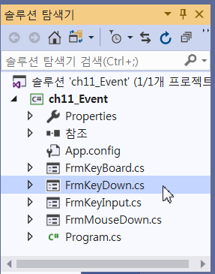
Key Down 이벤트와 이벤트 처리기 FrmKeyDown.cs
현재 프로젝트에서
우. 마 후
FrmKeyDown.cs 파일 추가
컴퓨터 공학부

Slide 37
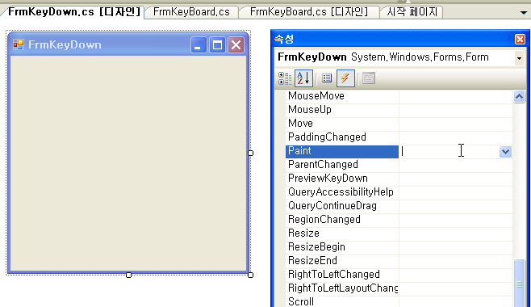
Key Down 이벤트와 이벤트 처리기 FrmKeyDown.cs
Windows Form 선택 후
속성창에서 이벤트(번개)
클릭 후 Paint 이벤트
더블 클릭
더블 클릭
컴퓨터 공학부

Slide 38
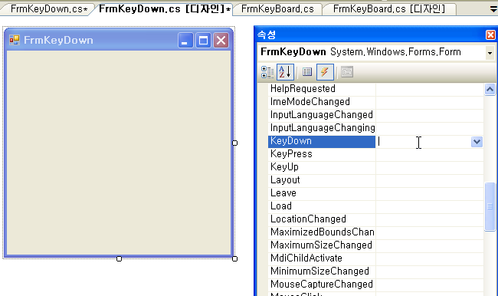
Key Down 이벤트와 이벤트 처리기 FrmKeyDown.cs
Windows Form 선택 후
속성창에서 이벤트(번개)
클릭 후 KeyDown 이벤트
더블 클릭
더블 클릭
컴퓨터 공학부

Slide 39
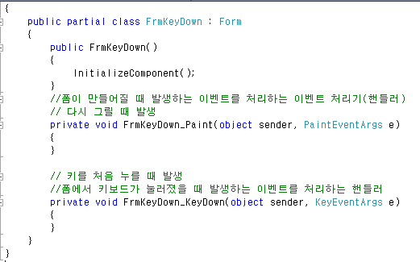
Key Down 이벤트와 이벤트 처리기 FrmKeyDown.cs
이벤트가 발생되면
발생된 이벤트를 처리하는
이벤트 핸들러
컴퓨터 공학부

Slide 40
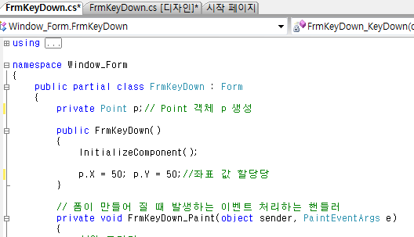

Key Down 이벤트와 이벤트 처리기 FrmKeyDown.cs
네모 안 소스 입력
컴퓨터 공학부

Slide 41
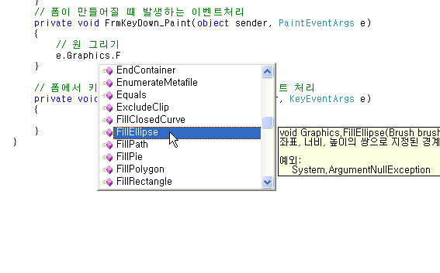

Key Down 이벤트와 이벤트 처리기 FrmKeyDown.cs
e.Graphics.F 하고
드롭 다운 리스트 에서
FillEllipse 선택하면 설명 보임
컴퓨터 공학부

Slide 42
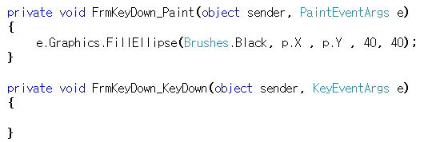
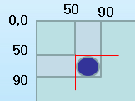
Key Down 이벤트와 이벤트 처리기 FrmKeyDown.cs
네모 안 소스 입력
e.Graphics.FillEllipse(Brushes.Black, p.X, p.Y, -40, -40);
컴퓨터 공학부

Slide 43
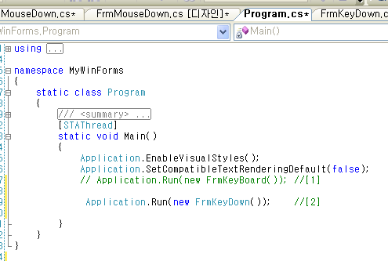
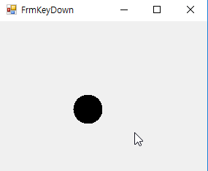
Key Down 이벤트와 이벤트 처리기 FrmKeyDown.cs
Program.cs에서
FrmKeyBoard 주석 처리 후
FrmKeyDown 추가 후 실행
하나의 원 그려짐
컴퓨터 공학부

Slide 44


PaintEvent와 KeyEvent의 설명
마우스 오버하면 설명 보임
마우스 오버
컴퓨터 공학부

Slide 45
Key Down 이벤트와 이벤트 처리기 FrmKeyDown.cs
// 키보드가 타이핑 될 때 발생되는 이벤트 처리
private void FrmKeyDown_KeyDown(object sender, KeyEventArgs e)
{
switch(e.KeyCode)
{
case Keys.Left: p.X -= 20; Invalidate(); break;
case Keys.Right: p.X += 20; Invalidate(); break;
case Keys.Up: p.Y -= 20; Invalidate(); break;
case Keys.Down: p.Y += 20; Invalidate(); break;
default:
break;
}
}
네모 안 소스 추가 후 실행
KeyCode, Keys, Invalidate() 위에 마우스 올려 설명문 이해 할 것
이미 그려진 것을 무시하고 다시그림.
컴퓨터 공학부

Slide 46

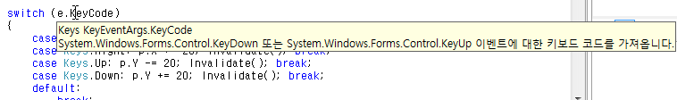
Key Down 이벤트와 이벤트 처리기 FrmKeyDown.cs
e 에 마우스 오버
KeyCode 에 마우스 오버
Invalidate 에 마우스 오버
컴퓨터 공학부

Slide 47
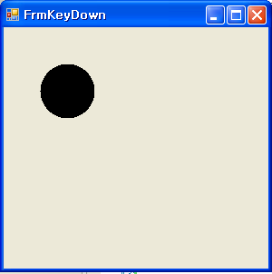
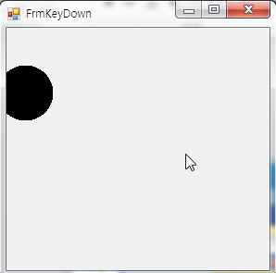

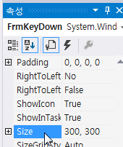

과제 1 단계 → 각자 완성 할 것 → size 300,500
실행 후 키보드의
방향키 (좌, 우, 상, 하)
이동 시켜 볼 것
속성 창에서
Size 크기 300, 500 으로 조정
컴퓨터 공학부

Slide 48
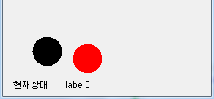
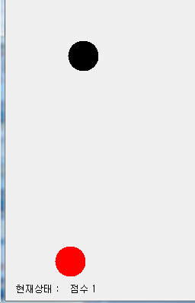

단계 2
좌,우 이동
아래 위 로만 이동
빨간 원 추가 후
빨간 원은 아래로 만 이동
기존 검은 원은 좌,우 이동
Label 추가 후 현재상태 표시 할 것
충돌되고 나면
점수 증가 후
위에서 다시 출현
컴퓨터 공학부

Slide 49
0
충돌하고 나면 빨간 공은 다시 위로
(0-100 사이로)
검은 원은 300 -500 사이에서만
움직임
3. 점수는 :
충돌 횟수로 할 것인가 ?
위에 공이 바닥에 닿은
횟수로 할 것인지 ?
객체 생성 위치
빨간 공
100
300
검은 원 이동 범위
500
컴퓨터 공학부

Slide 50

점수가 5 이면 게임 종료 함
if ( 조건문 )
{
MessageBox.Show(“게임종료”);
Application.Exit();
}
→ 점수 카운트 하여
5점이면 종료함
컴퓨터 공학부

Slide 51


충돌 알고리즘 – 문제점 2가지
옆으로 나란히 있어도 점수 증가
(p.Y == g1.Y)
1
2
상 하 로 나란히 있어도 점수 증가
(p.X== g1.X)
컴퓨터 공학부

Slide 52

객체 2개 더 추가하여 ( 노랑, 파랑)
검정 원 : 좌 우 만 이동 가능
빨강, 노랑, 파랑 원은
상 하로 만 이동 가능
down 키 한번에 이동 거리는 각자
다르게 지정
충돌 후 다시 위로 위치 시킴
( 랜덤 값 으로 위치 X, Y )
3
2
1
4
컴퓨터 공학부

Slide 53
1
컴퓨터 공학부

Slide 54

주민과제.cs - 1단계
dll 파일 만들 것 생각하여 미리
네임스페이스.클래스.메소드
로 작성할 것
주민 번호 입력 후
확인 버튼 클릭하면
아래 빈칸 맞게 채울 것
컴퓨터 공학부

Slide 55

주민과제.cs - 1단계
뒤 주민번호 첫 자리가 1,2,3,4 가
아니면 에러 메시지 출력
else
{
MessageBox.Show("성별 오류");
}
만약에 1,3이면 남자
만약에 2,4면 여자
아니면 성별 오류 출력
컴퓨터 공학부

Slide 56

주민과제.cs – 2단계 → MouseClick 이벤트 사용
TextBox에 설명문
입력 하였다가
주민번호 입력하려고
클릭하면
설명문 없어지게 할 것
(마우스 클릭 이벤트 사용)
컴퓨터 공학부

Slide 57

주민과제.cs – 2단계 → MouseClick 이벤트 사용
TextBox의 Text 속성값 에 앞 6자리
뒤 7자리 각각 입력 한 후
앞 6자리 클릭 후 속성에서 이번트 클릭 후
MouseClick 옆 더블 클릭
더블클릭
뒤 7자리도 같은 방법으로
컴퓨터 공학부

Slide 58

주민과제.cs – 2단계 → MouseClick 이벤트 사용
소스 입력 후 실행
컴퓨터 공학부

Slide 59

주민과제.cs – 3단계 → 길이로 비교
1. 확인 버튼 클릭시에
주민번호 앞 6자리
뒷 7자리가 안 맞으면
에러 표시할 것
(Message Box 로 표시)
만약에 앞 자리 길이가 6이고
뒷 자리 길이가 7이면
생년월일, 성별, 나이 처리하고
아니면
메시지 박스 출력
컴퓨터 공학부
Notes:
패스워드 char 에 * 입력하면
useSystempasswordchar→true

Slide 60

주민과제.cs – 4단계 → 숫자인지 아닌지 비교하는 KeyPress 이벤트 사용
숫자 이외의 키가 입력되면
메시지 창에 에러 띄울 것
컴퓨터 공학부
Notes:
패스워드 char 에 * 입력하면
suseSystempasswordchar→true

Slide 61
주민과제.cs – 4단계 → 숫자인지 아닌지 비교하는 KeyPress 이벤트 사용
숫자 이외의 키가 입력되면
메시지 창에 에러 띄울 것
컴퓨터 공학부
Notes:
패스워드 char 에 * 입력하면
suseSystempasswordchar→true

Slide 62

주민과제.cs – 4단계 → textChanged 이벤트 사용
주민 앞 6자리 입력 되면
커서 자동으로 뒤로
이동 시킬 것
컴퓨터 공학부
Notes:
패스워드 char 에 * 입력하면
suseSystempasswordchar→true

Slide 63
두 개 파일 동시에 실행하기
2 개의 프로그램을 한번에 실행시키기

Slide 64

FrmKeyBoard,cs 와
FrmKeyDown.cs 를
동시에 실행 함
컴퓨터 공학과 웹 서버 프로그래밍

Slide 65

Program.cs 파일에서
컴퓨터 공학과 웹 서버 프로그래밍

Slide 66

FrmKeyBoard.cs
디자인 모드에서
빈 공간 더블 클릭 후
소스 추가
더블 클릭
컴퓨터 공학과 웹 서버 프로그래밍

Slide 67

소스 추가 후 실행
컴퓨터 공학과 웹 서버 프로그래밍

Slide 68

FrmKeyBoard.cs 와
FrmKeyDown.cs 가
동시 실행 됨
컴퓨터 공학과 웹 서버 프로그래밍

Slide 69

여러 개 도 가능 함
컴퓨터 공학과 웹 서버 프로그래밍

Slide 70
각자 해 볼 것
이후는 각자 확인해 볼 것
컴퓨터 공학부
Notes:
패스워드 char 에 * 입력하면
suseSystempasswordchar→true

Slide 71

예매과제.cs 예매 시스템 - 1 단계
실행하여 클릭하면
색이 바뀌고
글자가
예매가능함 에서
예매완료됨 으로
바뀌게 할 것
Button 과 Label
사용
컴퓨터 공학부
Notes:
패스워드 char 에 * 입력하면
suseSystempasswordchar→true

Slide 72

예매과제.cs 에매 시스템 - 2 단계
Button 으로 구성 , 처음 버튼 색은 SkyBlue, 클릭하고 나면 SkyBlue 에서 Magenta 로 색 바뀌며, 예약 된 버튼 선택하면 에러 메시지 박스 보여줌
폼 선택 후
MouseClick 이벤트 선택 후 옆에 예매시스템_MouseClick
입력 후 더블 클릭 후
소스 작성
Flag 처리하면 버튼이 많아 질 경우 좀 번거로움
버튼이 많을 경우 Text 값으로 판단 후 처리
컴퓨터 공학부
Notes:
패스워드 char 에 * 입력하면
suseSystempasswordchar→true

Slide 73

예매과제.cs 다중 선택 이벤트 핸들러 추가하기
Ctrl + 마우스 클릭하면
모두 선택가능 함
모두 선택 후 선택된 것
중에서 아무거나 더블 클릭
컴퓨터 공학부
Notes:
패스워드 char 에 * 입력하면
suseSystempasswordchar→true

Slide 74
폼 사이에 데이터 전송하기
컴퓨터 공학부

